Slide 1
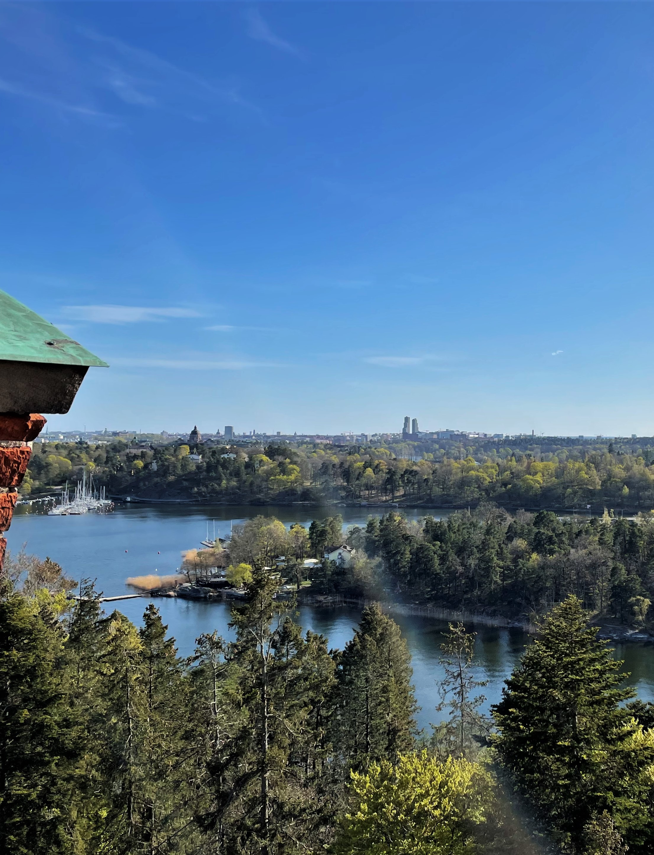
VÄLKOMMEN TILL INFORMATIONSMÖTE Om att göra en insats som: Familjehem, Jourhem Kontaktfamilj Kontaktperson Umgängestödjare

Slide 2


Det går att göra en insats på olika vis inom Socialförvaltningen
Familjehem
Ett familjehem tar emot barn för stadigvarande vård och fostran.
En ny familjemedlem!
Jourhem
En jourfamilj tar emot barn som akut behöver komma hemifrån. Barnet stannar en kortare tid (ca 4-12 månader), ibland i väntan på att få komma till ett familjehem. Ställer högre krav på flexibiliet! Ofta finns inte så mkt kunskap om barnet.
Kontaktfamilj/kontaktperson
En kontaktfamilj stöder en förälder som lever i en utsatt situation. Barnet kan vistas 1–2 helger i månaden i kontaktfamiljen.
Kontaktperson innebär ej boende, och gäller oftast tonåringar eller vuxna. Ofta för att stödja socialt.
Umgängestödjare
Är med vid umgänge när det finns en konflikt mellan föräldrar. Beslut från Tingsrätten. Handläggs av familjerätten

Slide 3

Göra en insats hos andra aktörer:
Ledsagare inom LSS God man Ställföreträdande vårdnadshavare t.ex. för ensamkommande barn och ungdomar. Ansöks hos överförmyndarnämnden. Ideell stödperson Kyrkor, privata organisationer som BRIS, Rädda Barnen, ungdomsjourer etc.

Slide 4

Vem kan vara uppdragstagare?
Vi söker olika :
Gifta, sambos, särbos eller ensamstående
Med eller utan barn
Ej förekomst i polisregister
Olika yrken och erfarenheter
Olika etnicitet
Stabil livssituation- hälsa, jobb, boende etc.
Har tid
Känner sig trygg
Öppen för samarbete

Slide 5

Det finns fler kriterium för att bli familjehem - Vem kan bli familjehem / jourhem
En stabil och trygg livssituation som man är nöjd och tillfreds med
Plats (eget rum till barnet) och utrymme, fysiskt och mentalt
God hälsa och arbetsför
Tid och ork (dina barn är äldre än 3 år)
Ett tryggt nätverk
Öppen för att ta emot olikhet - barn från olika miljöer och kulturer
Öppen för samarbete med t ex socialtjänst, skola och barnets familj
En stabil ekonomi och inga förekomster hos Kronofogden
Ingen förekomst i polisregistret
Känner sig känslomässigt trygg och vill försöka förstå hur det är för andra.
Pst! Du behöver inte vara perfekt eller vara på ett speciellt vis, vi söker olika!

Slide 6

Hur går en utredning till?
Familjehem/jourhem
Intresseanmälan
Samtycke för att ta registerutdrag från Polis, Socialtjänst, Kronofogden samt Försäkringskassan (5 år tillbaka)
Två referenser- tidigare uppdrag, professionell och privat.
Ifyllande av Socialstyrelsens bedömningsinstrument BRA-Fam
Flera samtal och intervju
Genogram
Vinjetter
Hembesök
Analys och återkoppling
Beslut i Socialnämnden för godkännande som familjehem för specifikt barn
Generellt godkännande för jourhem.
Kontaktfamilj, kontaktperson, umgängesstödjare
Intresseanmälan
Samtycke för att ta registerutdrag från Polis, Socialtjänsten (5 år tillbaka)
Två referenser- professionell och privat
Samtal och intervju
Genogram,
Hembesök endast vid kontaktfamilj
Återkoppling
Legitimation & Folkbokföring!

Slide 7

Matchning
Vi ser till barnets -och personens behov och matchar familj/person efter det.
Vi tittar t ex på:
Ålder
Erfarenheter/resurser
Intressen
Kultur/bakgrund
Familjesammansättning (FH/J/KF)

Slide 8

Vad är anledning till att uppdragstagare behövs?
Kontaktperson/Kontaktfamilj
Behov av utöka nätverket
Bli sedd och ha någon att prata med
Socialt stöd i olika sammanhang
Stöd för att aktivera sig
Förälder behöver avlastning pga.
ansträngd livssituation eller skörhet.
Familjehem/ Jourhem
Föräldrars problematik
Psykisk ohälsa
Bristande omsorgsförmåga
Relationsproblem med konflikter
Missbruk
Barns eget beteende t ex kriminalitet, Ej pågående missbruk.
Ensamkommande barn som saknar vårdnadshavare
i Sverige
Ums- umgängesstöd
ofta pga. pågående
konflikt mellan skilda föräldrar eller
barns utsatthet av våld, rädsla.
Olika lagkriterium kan ligga till grund;
SOL = frivillig placering, beviljad bistånd
LVU = tvångsplacering

Slide 9

Arvode- och omkostnad
Danderyds kommun följer SKR:s rekommendationer (Sveriges kommuner och regioner) som baseras på regeringens årliga prisbasbelopp som används för att beräkna skatter och avgifter inom socialförsäkringen.
Ersättningen sätts i förhållande till ålder och problematik.
Arvode: är ersättning för att du har uppdraget
För umgängestödjare är det en fast kostnad (beskattas).
Omkostnad: som KP, ersättning för utlägg för egen aktivitet, fika etc.
För familjehemmet är det ett bidrag till barnet för uppehälle, fritid, fickpengar, mat, sparande, kläder, mm. Kontaktfamiljer får ersättning för mat och aktivitet.
Utgår inte för umgängestödjare

Slide 10

Lite siffror Under 2023 var 18 800 barn och unga placerade i familjehem (Totalt fick 25 800 barn och unga heldygnsinsatser under 2023). -De flesta som placeras är ungdomar äldre än 12 år och de flesta är pojkar. -Ca 17 % av barnen bor i sitt eget nätverk. Varje år får 10–15 000 barn i Sverige kontaktperson eller kontaktfamilj, två öppenvårdsinsatser från socialtjänsten.
2024 hade ca 63 000 personer med funktionsnedsättning minst en insats enligt Socialtjänstlagen (SoL).
Bland de insatser som redovisas finns:
-Kontaktperson eller familj
-Boendestöd
-Hemtjänst
-Trygghetslarm
-Dagverksamhet
-Ledsagning
Danderyd 2025
Sammanlagt har Danderyd 13 barn placerade i familjehem och jourhem.
30 personer har KP (5 barn/ungdomar)
13 barn har UMS

Slide 11
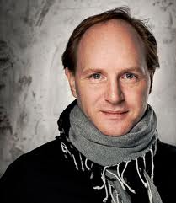
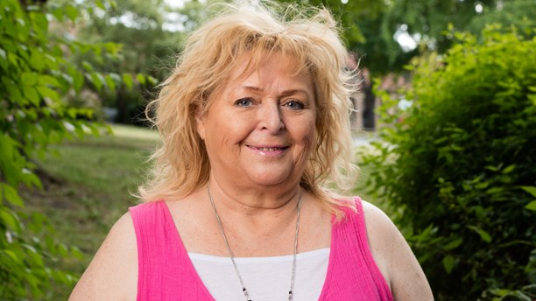
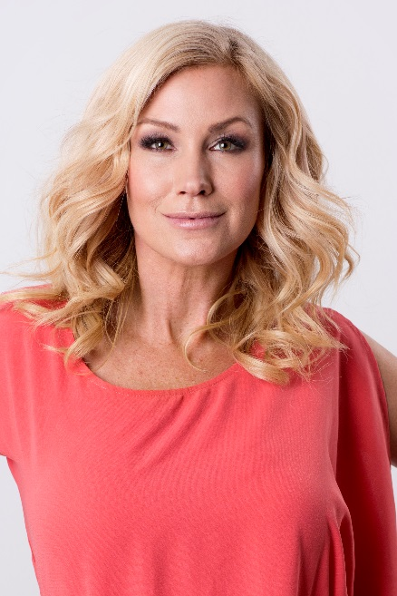
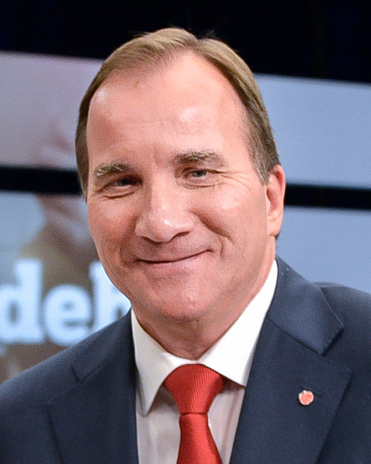
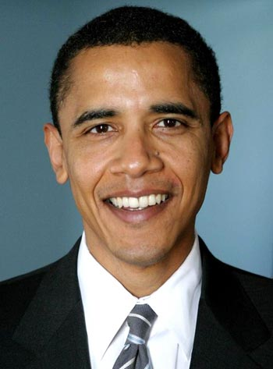
Några personer som vuxit upp i familjehem

Slide 12

DU BEHÖVS!!

Slide 13

Välkommen med din intresseanmälan! Se gärna vidare på hemsidan: danderyd.se/familjehem Du kan nå oss: familjehem@danderyd.se Vi har även annons på familjehemsbanken.se Besöksadress: Golfvägen 4 (Mörby C)
Tack för i dag!

